Slide 1
专题9 金属与人类文明
第二单元 探究铁及其化合物的转化
第一课时 反应的合理选择

Slide 2
课程标准要求 1.能依据铁及其化合物的性质提出不同物质间转化的思路。
2.掌握Fe^{3＋}、Fe^{2＋}相互转化及条件。3.知道Fe^{2＋}、Fe^{3＋}的检验方法。

Slide 3
新知自主预习
///////
CONTENTS
课堂互动探究
///////
课堂达标训练
目
录
///////
课后巩固训练
///////

Slide 5
一、FeCl₃的制备路径和Fe^{3＋}的检验
1.铁元素的化合价和转化
铁元素常见价态有______、______价,在相同价态化合物之间进行转化,通过非__________反应即可实现。在不同价态元素化合物之间进行转化,则需通过__________反应才能实现。
＋2
＋3
氧化还原
氧化还原

Slide 6
2.以铁屑为原料制备FeCl₃的实验方案
反应途径 | 有关化学方程式
Fe→FeCl₃ | ______________________________
Fe→FeCl₂→FeCl₃ | _______________________________________________
Fe→Fe₂O₃→FeCl₃ | _________________________________ ________________________________
Fe＋2HCl===FeCl₂＋H₂↑、Cl₂＋2FeCl₂===2FeCl₃
实际制备物质时,必须根据反应原料、反应条件、反应步骤、产物要求、反应装置、环境保护、生产成本等因素进行综合判断,选择合适、可控的反应路径。

Slide 7
3.Fe^{3＋}的检验
(1)沉淀法：加入NaOH溶液,观察是否产生红褐色沉淀;反应的离子方程式为__________________________。缺点：需要加入的碱量较多,现象易受到干扰,反应的灵敏度和精确性都不高。
(2)显色法：加入KSCN溶液,观察溶液是否呈血红色;反应的离子方程式为___________________________。优点：灵敏度高。
Fe^{3＋}＋3OH－===Fe(OH)₃↓
Fe^{3＋}＋3SCN－===Fe(SCN)₃

Slide 8
【微自测】
1.判断正误，正确的打“√”，错误的打“×”。
(1)FeCl₂不能通过化合反应制得。( )
(2)同价态含铁物质间的转化一般可通过复分解反应实现。( )
(3)将Fe(NO₃)₂样品溶于稀硫酸后，滴加KSCN溶液，观察溶液是否变红，检验Fe(NO₃)₂晶体是否已氧化变质。( )
(4)用酸性KMnO₄溶液检验FeCl₃溶液中是否含有FeCl₂。( )
答案 (1)× (2)√ (3)× (4)×

Slide 9
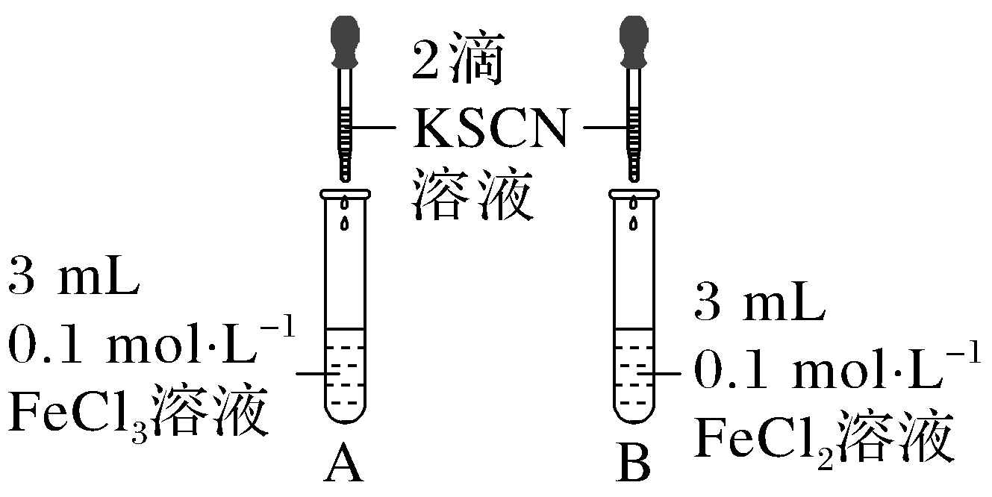
二、Fe^{2＋}、Fe^{3＋}的相互转化
1.铁及其化合物的性质实验
实验操作 |  | 实验现象 | 实验结论
实验1 |  | A试管中混合液变成血红色,B试管中混合液无明显现象 | Fe^{3＋}可以与SCN－反应,使溶液变成血红色,而Fe^{2＋}不能

Slide 10
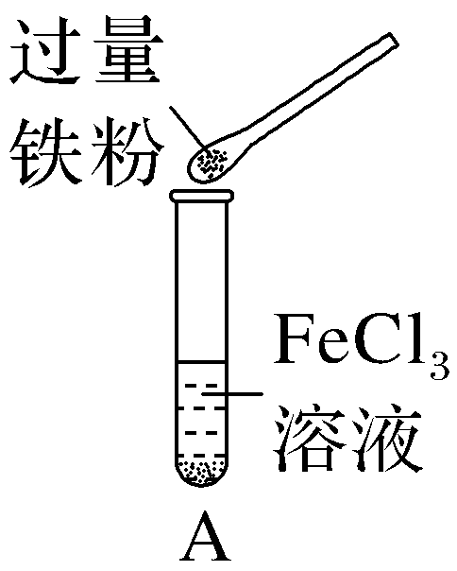
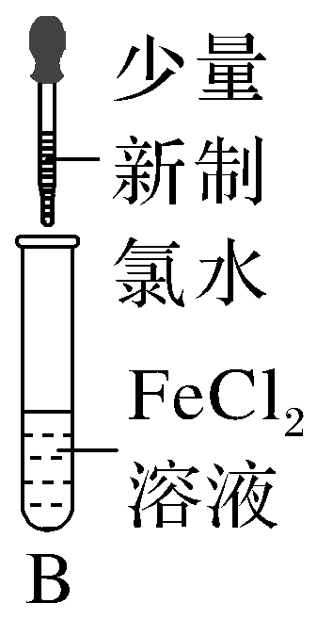
实验2 |  | 铁粉部分溶解,最后溶液血红色消失 | 2FeCl₃＋Fe===3FeCl₂,Fe^{3＋}在较强的还原剂的作用下会被还原为Fe^{2＋}
实验3 |  | 溶液变成血红色 | 2FeCl₂＋Cl₂===2FeCl₃,Fe^{2＋}在较强的氧化剂的作用下会被氧化为Fe^{3＋}

Slide 11
2.Fe^{3＋}和Fe^{2＋}的转化
(1)Fe^{2＋}容易被氧化剂氧化为Fe^{3＋},如与H₂O₂反应的离子方程式为：____________________________________。
(2)Fe^{3＋}能够被还原剂还原为Fe^{2＋},如Fe^{3＋}被Fe、Cu还原为Fe^{2＋}。
2Fe^{2＋}＋H₂O₂＋2H＋===2Fe^{3＋}＋2H₂O

Slide 12
3.转化应用实例
(1)在配制含Fe^{2＋}的溶液时,向溶液中加入少量______,目的是使被氧气氧化形成的Fe^{3＋}还原为Fe^{2＋},该反应的离子方程式为2Fe^{3＋}＋Fe===3Fe^{2＋}。
(2)为除去废水中的Fe^{2＋},常先将废水中的Fe^{2＋}______为Fe^{3＋},再________________使Fe^{3＋}转化为______色的____________沉淀析出。
铁粉
氧化
调节溶液的pH
红褐
Fe(OH)₃

Slide 13
【微自测】
2.判断正误，正确的打“√”，错误的打“×”。
(1)不同价态的含铁物质间转化必须通过氧化还原反应实现。( )
(2)FeCl₃溶液可用于铜制印刷线路板制作，是因为FeCl₃能从含Cu^{2＋}的溶液中置换出铜。( )
(3)在FeCl₃溶液中加入铁粉，铁粉溶解，但不产生沉淀。( )
(4)铁与盐酸反应生成FeCl₃。( )
答案 (1)√ (2)× (3)√ (4)×

Slide 14
一、铁及其化合物的相互转化
二、Fe^{2＋}、Fe^{3＋}的检验方法

Slide 15
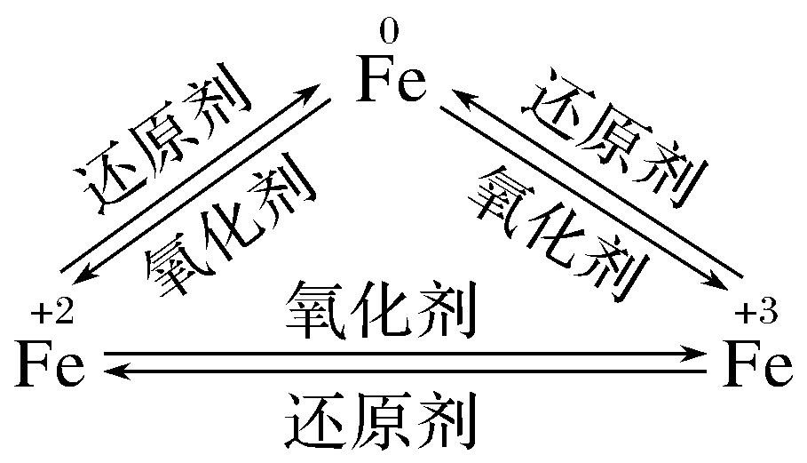
一、铁及其化合物的相互转化
1.“铁三角”中的转化关系

Slide 17
2.涉及铁元素的物质的净化
主要物质 | 杂质 | 除杂方法
Fe^{2＋} | Fe^{3＋} | 加过量Fe粉后过滤
FeCl₃ | FeCl₂ | 加适量氯水或H₂O₂溶液
Fe^{2＋} | Cu^{2＋} | 加过量Fe粉后过滤
Fe | Al | 加过量强碱溶液后过滤

Slide 18
1.下列氯化物既可由金属和氯气直接反应制得，也可由金属和盐酸反应制得的是( )
D
A.CuCl₂ B.FeCl₃ C.FeCl₂ D.AlCl₃
解析 金属铜与盐酸不反应，金属Fe与氯气反应生成FeCl₃，与盐酸反应生成FeCl₂，故答案为D。

Slide 19
2.要除去FeCl₂溶液中少量的FeCl₃，可行的方法是( )
D
A.滴入KSCN溶液 B.通入氯气
C.加入适量铜粉并过滤 D.加入适量铁粉并过滤
解析 KSCN溶液只能检验Fe^{3＋}的存在，A错误；通入氯气将FeCl₂氧化为FeCl₃，B错误；加入铜粉发生Cu＋2Fe^{3＋}===2Fe^{2＋}＋Cu^{2＋}，引入新杂质Cu^{2＋}，C错误；加入铁粉发生Fe＋2Fe^{3＋}===3Fe^{2＋}，过滤除去剩余铁粉，得到纯净FeCl₂溶液，D正确。

Slide 20
3. (2022·重庆七中期中改编)为了除去CuSO₄溶液中的Fe^{2＋}，通常先加入氧化剂使Fe^{2＋}转化为Fe^{3＋}，下列物质中最合适的是( )
B
A.KMnO₄溶液 B.H₂O₂溶液
C.氯水 D.HNO₃溶液
解析 A、C、D项均可以使Fe^{2＋}转化为Fe^{3＋}，但会引入新的杂质离子，错误；B项，H₂O₂溶液具有氧化性，能使Fe^{2＋}转化为Fe^{3＋}，还原产物为H₂O，不会引入新杂质，正确。

Slide 21
二、Fe^{2＋}、Fe^{3＋}的检验方法
1.Fe^{2＋}与Fe^{3＋}的检验
 | Fe^{2＋} | Fe^{3＋}
溶液的颜色 | 浅绿色 | 棕黄色
加碱 | 白色沉淀→灰绿色沉淀→红褐色沉淀 Fe^{2＋}＋2OH－===Fe(OH)₂↓ 4Fe(OH)₂＋O₂＋2H₂O===4Fe(OH)₃ | 红褐色沉淀 Fe^{3＋}＋3OH－===Fe(OH)₃↓

Slide 23
2.含有Fe^{3＋}的溶液中Fe^{2＋}的检验
加入KSCN溶液，溶液变红色，另取溶液(于洁净试管中)滴加酸性KMnO₄溶液，溶液褪色，则含有Fe^{2＋}，溶液不褪色，则无Fe^{2＋}。
注意 (1)Fe^{3＋}呈棕黄色，Fe^{2＋}呈浅绿色，可作为推断题的突破口，但一般不用于离子的检验。
(2)Fe^{3＋}与SCN－作用后的“溶液”显红色，不生成沉淀。

Slide 24
3.检验Fe^{2＋}的注意事项

Slide 25
注意 Fe₂O₃、Fe₃O₄、Fe(OH)₃与足量HI反应时，发生氧化还原反应，Fe^{3＋}被I－还原生成Fe^{2＋}。

Slide 26
4.证明某溶液只含有Fe^{2＋}而不含有Fe^{3＋}的实验方法是( )
B
A.只需滴加KSCN溶液
B.先滴加 KSCN溶液，不显红色，再滴加氯水后显红色
C.先滴加氯水，再滴加KSCN溶液后显红色
D.滴加氢氧化钠溶液，立即产生红褐色沉淀

Slide 27
解析 只滴加KSCN溶液，根据溶液是否显血红色，能检验出溶液中是否含有Fe^{3＋}，无法验证Fe^{2＋}的存在，故A错误；KSCN与Fe^{3＋}作用使溶液显血红色，与Fe^{2＋}作用无此现象，先滴加KSCN溶液，不显血红色，说明原溶液不含有Fe^{3＋}，再滴加氯水后显血红色，说明滴加氯水后溶液中有Fe^{3＋}，证明原溶液含有Fe^{2＋}，故B正确；先滴加氯水，可将Fe^{2＋}氧化成Fe^{3＋}，即使原溶液不含Fe^{3＋}，滴加KSCN溶液后也显血红色，无法证明原溶液是否含有Fe^{3＋}，故C错误；滴加NaOH溶液，产生红褐色沉淀，只能证明存在Fe^{3＋}，故D错误。

Slide 28
5. (2023·广州六中高一期末)下列离子的检验方法中合理的是( )
C
A.向某溶液中滴入KSCN溶液呈红色，说明不含Fe^{2＋}
B.用酸性KMnO₄溶液检验FeSO₄溶液中是否含有Fe₂(SO₄)₃
C.向某溶液中加入NaOH溶液，直接得到红褐色沉淀，说明溶液中含有Fe^{3＋}
D.向某溶液中加入NaOH溶液得到白色沉淀，又观察到颜色逐渐变为红褐色，说明该溶液中只含有Fe^{2＋}，不含有Mg^{2＋}

Slide 29
解析 向某溶液中滴入KSCN溶液不变红色，加氯水仍不变色，说明不含Fe^{2＋}，直接加KSCN溶液呈红色，说明含Fe^{3＋}，不能确定是否存在Fe^{2＋}，故A错误；向某溶液中加入酸性KMnO₄溶液，溶液褪色，说明原溶液可能含FeSO₄，不能检验FeSO₄溶液中是否含有Fe₂(SO₄)₃，故B错误；向某溶液中加入NaOH溶液，得红褐色沉淀，说明溶液中一定含有Fe^{3＋}，故C正确；向某溶液中加入NaOH溶液得白色沉淀，又观察到颜色逐渐变为红褐色，白色氢氧化亚铁被氧化为红褐色氢氧化铁，说明该溶液中含有Fe^{2＋}，可能含有Mg^{2＋}，故D正确。

Slide 31
1.将下列四种铁的化合物溶于稀盐酸中，滴加KSCN溶液无颜色变化，再加入氯水溶液变成血红色的是( )
A
A.FeO B.Fe₂O_{3 `}C.FeCl₃ D.Fe₂(SO₄)₃
解析 题给四种铁的化合物都可溶于稀盐酸。滴加KSCN溶液无颜色变化，再加氯水溶液变成血红色，说明该化合物溶于稀盐酸后产生Fe^{2＋}，不产生Fe^{3＋}，只有A项符合题意，有关反应的离子方程式为FeO＋2H＋===Fe^{2＋}＋H₂O；Fe₂O₃溶于稀盐酸发生反应Fe₂O₃＋6H＋===2Fe^{3＋}＋3H₂O；FeCl₃、Fe₂(SO₄)₃溶解后均可电离出Fe^{3＋}。

Slide 32
2.以下转化过程不可以通过化合反应一步实现的是( )
C
A.Fe→FeCl₃ B.Fe→FeCl₂
C.Fe₂O₃→Fe(OH)₃ D.Fe(OH)₂→Fe(OH)₃
解析 铁和氯气反应生成氯化铁，故能通过一步化合实现，A不符合题意。铁和氯化铁反应生成氯化亚铁，故能通过一步化合实现，B不符合题意。氧化铁不能和水发生化合反应得到氢氧化铁，故不能通过一步化合得到，C符合题意。氢氧化亚铁和氧气、水反应生成氢氧化铁，能通过化合反应一步实现，D不符合题意。

Slide 33
3.有NaCl、FeCl₃、FeCl₂、MgCl₂四种溶液，用一种试剂就可把它们鉴别开来，这种试剂是( )
B
A.盐酸 B.烧碱溶液
C.硫氰化钾溶液 D.硝酸银溶液
解析 将过量NaOH溶液分别加入题述几种溶液中，无明显现象的是NaCl，生成白色沉淀且迅速变为灰绿色最后变为红褐色的是FeCl₂，立即生成红褐色沉淀的是FeCl₃，生成白色沉淀且沉淀颜色无变化的是MgCl₂。

Slide 34
4.选择合适试剂完成甲、乙两组实验。
甲组：检验含Fe^{3＋}的溶液中是否含有Fe^{2＋}
乙组：检验含Fe^{2＋}的溶液中是否含有Fe^{3＋}
下列试剂及加入试剂顺序能达到实验目的的是( )
B
选项 | 试剂
 | 甲组 | 乙组
A | 新制氯水、KSCN溶液 | NaOH溶液
B | 酸性KMnO₄溶液 | KSCN溶液
C | KOH溶液 | 溴水
D | 溴水 | 酸性KMnO₄溶液

Slide 35
解析 甲组，在Fe^{3＋}存在的条件下检验Fe^{2＋}，要排除Fe^{3＋}干扰。所选试剂应具备下列条件：一是能与Fe^{2＋}发生有明显现象的反应；二是与Fe^{3＋}不反应。只有酸性KMnO₄溶液符合条件，实验现象是紫红色变浅(或褪去)。乙组，在Fe^{2＋}存在的条件下，用KSCN溶液检验Fe^{3＋}，Fe^{2＋}无干扰。

Slide 36
5.某化学兴趣小组利用下列试剂：铁粉、锌粉、0.1 mol·L^{－1} FeCl₃溶液、0.1 mol·L^{－1} FeCl₂溶液、KSCN溶液、新制氯水，探究Fe^{2＋}、Fe^{3＋}的氧化性、还原性，并利用实验结论解决一些问题。
(1)用所给试剂写出体现Fe^{2＋}具有还原性的反应的化学方程式：_____________________。
(2)设计实验方案，完成下列表格。
2FeCl₂＋Cl₂===2FeCl₃
探究内容 | 实验方案 | 实验现象
探究Fe^{3＋}具有氧化性 | 取少量0.1 mol·L^{－1} FeCl₃溶液，往溶液中加入足量铁粉，再加入少量KSCN溶液 | 加入铁粉后，溶液颜色变为________；加入KSCN溶液后，溶液________
浅绿色
不变色

Slide 38
Fe^{2＋}＋Zn===Zn^{2＋}＋Fe
Fe^{2＋}

Slide 40
A级 合格过关练
1.下列物质反应后，最终可以不含＋3价铁的是( )
C
①过量Fe与Cl₂反应 ②Fe与过量稀硫酸反应 ③FeI₂溶液中通入一定量的Cl₂
④Fe和Fe₂O₃的混合物溶于盐酸中
A.①②④ B.②③
C.②③④ D.全部

Slide 41
解析 Fe与Cl₂反应，Cl₂是强氧化剂，无论Cl₂是否充足，均生成FeCl₃，故①一定含＋3价铁。Fe与过量稀硫酸发生置换反应，氢离子的氧化性弱，只能把铁氧化为亚铁离子，故②一定不含＋3价铁。因为还原性：I－＞Fe^{2＋}＞Cl－，当FeI₂溶液中通入少量Cl₂时，发生反应：2I－＋Cl₂===2Cl－＋I₂；当FeI₂溶液中通入过量Cl₂时，发生反应：2Fe^{2＋}＋4I－＋3Cl₂===2Fe^{3＋}＋2I₂＋6Cl－，故③可以不含＋3价铁。Fe和Fe₂O₃的混合物溶于盐酸中，Fe₂O₃与盐酸反应生成氯化铁，如果铁足量，可发生反应：Fe＋2FeCl₃===3FeCl₂，故④可以不含＋3价铁。所以最终可以不含＋3价铁的是②③④。故选C。

Slide 42
2.下列叙述中不正确的是( )
A
A.向FeCl₂溶液中加入过量锌片，溶液逐渐由浅绿色变为无色，锌片质量增大
B.向FeCl₂溶液中滴加氯水，溶液变为棕黄色
C.向FeCl₂溶液中滴加过量酸化的H₂O₂溶液，溶液变为棕黄色，产生无色气泡
D.在FeCl₃溶液中加入少量铜粉，溶液由棕黄色变为蓝色

Slide 44
3.下列试剂不能使Fe^{2＋}转化为Fe^{3＋}的是( )
D
①氯水 ②NaCl溶液 ③酸性KMnO₄ ④H₂O₂溶液 ⑤盐酸 ⑥NaNO₃溶液
A.①②③ B.①③④ C.②④⑤ D.②⑤⑥
解析 Fe^{2＋}具有还原性，要把Fe^{2＋}转化为Fe^{3＋}需要加入强氧化剂，题中氯水、酸性KMnO₄溶液、H₂O₂溶液，具有强氧化性，可以使Fe^{2＋}转化为Fe^{3＋}，而NaCl溶液、盐酸、NaNO₃溶液不具强氧化性，不能使Fe^{2＋}转化为Fe^{3＋}，故选②⑤⑥，选D。

Slide 45
4. (2023·石家庄精英中学高一测试)铁是人体必需的微量元素。食用富含铁元素的食品，可以补充人体所需的铁元素。菠菜中铁元素的检验包含以下步骤：剪碎→研磨→溶解→过滤→氧化→检验，下列表述不正确的是( )
A
A.将菠菜剪碎后，可以在坩埚中进行研磨
B.过滤所需用到的玻璃仪器有漏斗、烧杯和玻璃棒
C.硝酸具有强氧化性，氧化时可选用稀硝酸或双氧水
D.菠菜中的铁元素主要以＋2价的形式存在

Slide 46
解析 坩埚不可用于研磨，一般用于灼烧固体等，A错误；过滤所需用到的玻璃仪器有漏斗、烧杯和玻璃棒，B正确；硝酸具有强氧化性，双氧水也有强氧化性，氧化时可选用稀硝酸或双氧水，C正确；由题意中的氧化一步可知，菠菜中的铁元素主要以＋2价的形式存在，D正确。

Slide 47
5.下列除杂试剂和分离方法都正确的是( )
C
选项 | 物质(括号内为杂质) | 除杂试剂 | 分离方法
A | Fe(Cu) | 盐酸 | 过滤
B | CO₂(HCl) | NaOH溶液 | 洗气
C | FeCl₂溶液(FeCl₃) | 铁粉 | 过滤
D | Fe₂O₃(Al₂O₃) | 盐酸 | 过滤

Slide 48
解析 铁与盐酸反应，铜与盐酸不反应，让铁与铜的混合物与盐酸反应，会将铁反应，铜会剩余，不能除去，A项错误；二氧化碳属于酸性氧化物，能与氢氧化钠溶液反应，因此，不能用氢氧化钠溶液作除杂试剂，应该使用饱和碳酸氢钠溶液，B项错误；FeCl₂溶液中混有FeCl₃，加入铁粉，氯化铁与铁反应生成氯化亚铁，C项正确；Fe₂O₃和Al₂O₃的混合物加入盐酸，氧化铁和氧化铝都与盐酸反应生成盐和水，不能除杂，D项错误。

Slide 49
6.已知下述四个实验均能发生化学反应：
① | ② | ③ | ④
将铁钉放入硫酸铜溶液中 | 向硫酸亚铁溶液中滴入几滴新制氯水 | 将铜丝放入氯化铁溶液中 | 向FeCl₂溶液中滴入KSCN溶液，无明显现象，再滴入新制氯水，变血红色
下列判断不正确的是( )
A.实验①中铁钉只做还原剂
B.实验②中Fe^{2＋}只显还原性
C.实验③中发生的是置换反应
D.上述实验证明：氧化性：Fe^{3＋}＞Cu^{2＋}＞Fe^{2＋}，Fe^{2＋}遇KSCN溶液无血红色物质生成
C

Slide 50
解析 ①中发生反应Fe＋Cu^{2＋}===Fe^{2＋}＋Cu，其中铁做还原剂，A正确；②中发生反应2Fe^{2＋}＋Cl₂===2Fe^{3＋}＋2Cl－，其中Fe^{2＋}做还原剂，表现还原性，B正确；③中发生反应为Cu＋2Fe^{3＋}===2Fe^{2＋}＋Cu^{2＋}，不属于置换反应，C不正确；氧化性：由①知Cu^{2＋}＞Fe^{2＋}，由③知Fe^{3＋}＞Cu^{2＋}，即Fe^{3＋}＞Cu^{2＋}＞Fe^{2＋}，由④可知Fe^{2＋}遇KSCN溶液不生成血红色物质，D正确。

Slide 51
7. (2022·石家庄辛集一中月考)已知Cu＋2Fe^{3＋}===2Fe^{2＋}＋Cu^{2＋}。向FeCl₃、CuCl₂的混合溶液中加入一定量的铁粉，充分反应后仍有固体存在，则下列判断不正确的是( )
D
A.加入KSCN溶液一定不变红色
B.溶液中一定含Fe^{2＋}
C.剩余固体中一定含Cu
D.溶液中一定含Cu^{2＋}

Slide 52
解析 向FeCl₃、CuCl₂的混合溶液中加入一定量的铁粉，充分反应后仍有固体存在，则固体中一定含有Cu，可能含有Fe，溶液中一定不含有Fe^{3＋}，可能含有Cu^{2＋}。由分析知，溶液中一定不含有Fe^{3＋}，则加入KSCN溶液一定不变红色，A正确；溶液中一定不含有Fe^{3＋}，则溶液中一定含有铁元素，所以溶液中一定含Fe^{2＋}，B正确；若固体为Fe，则溶液中一定含有Cu^{2＋}，而Fe与Cu^{2＋}不共存，所以剩余固体中一定含Cu，C正确；若剩余固体中含有Fe，则溶液中一定不含Cu^{2＋}，D不正确。

Slide 53
8.常温下，在FeSO₄溶液中滴加少量稀硝酸，溶液变为浅黄色。下列有关推断错误的是( )
C

Slide 55
9.下列实验操作和现象、结论或目的均正确的是( )
A
选项 | 操作和现象 | 结论或目的
A | 向红砖粉末中加入盐酸，充分反应后取上层清液于试管中,滴加KSCN溶液2～3滴，溶液呈血红色 | 红砖中含有三价铁
B | CO还原Fe₂O₃得到的黑色固体加入盐酸溶解后，再加入KSCN溶液，溶液不显血红色 | 黑色固体中没有Fe₃O₄
C | 取少量Fe(NO₃)₂试样加水溶解，加稀H₂SO₄酸化，滴加KSCN溶液，溶液变为血红色 | 该Fe(NO₃)₂试样已经变质
D | 向某溶液中通入Cl₂，再加入KSCN溶液变血红色 | 原溶液中含有Fe^{2＋}

Slide 57
10.某化学小组为验证Fe^{3＋}与Fe^{2＋}能够相互转化，进行如下实验。
实验操作 | 对应现象
①向FeCl₃溶液中加入过量铁粉； ②滴加KSCN溶液； ③再滴加几滴氯水 | ⅰ.溶液由棕黄色变为浅绿色； ⅱ.溶液无明显变化； ⅲ.溶液变成血红色
下列分析错误的是( )
A.解释现象ⅰ的反应：2Fe^{3＋}＋Fe===3Fe^{2＋}
B.实验②与③可以调换顺序
C.溶液变红涉及反应：Cl₂＋2Fe^{2＋}===2Cl－＋2Fe^{3＋}
D.氧化性：Cl₂＞Fe^{3＋}＞Fe^{2＋}
B

Slide 58
解析 向FeCl₃溶液中加入过量铁粉，Fe与Fe^{3＋}反应生成Fe^{2＋}，溶液由棕黄色变为浅绿色，A项正确；先加氯水，Fe^{2＋}被氧化为Fe^{3＋}，再加KSCN溶液，溶液变成血红色，无法检验Fe^{2＋}，B项错误；滴加氯水后，Fe^{2＋}被氧化为Fe^{3＋}，C项正确；由反应方程式可知，氧化性：Cl₂＞Fe^{3＋}＞Fe^{2＋}，D项正确。

Slide 59
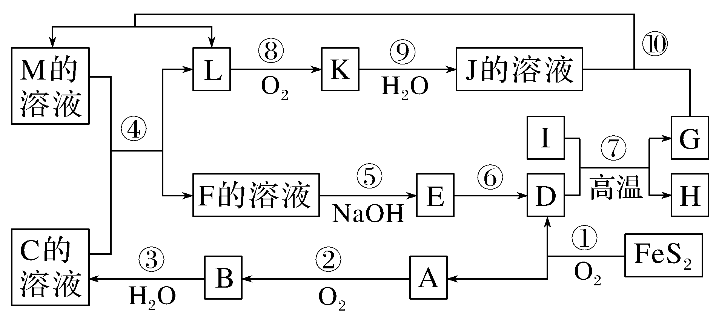
11. (2022·沈阳期初测试)如图是无机物A～M在一定条件下的转化关系(部分产物及反应条件未列出)。其中，I是由地壳中含量最多的金属元素组成的单质，反应⑦为置换反应，D为红棕色固体，K是一种红棕色气体，C是一种强酸。
请填写：

Slide 60
(1)写出下列物质的化学式：A：___________，E：____________。
(2)写出反应④的离子方程式：________________________________________。
(3)写出反应⑦的化学方程式：____________________________________。
(4)写出反应⑩的化学方程式：________________________________________。
(5)写出检验M溶液中阳离子的方法：_________________________________
__________________________________________________。
(6)制备ClO₂的新方法是：用氯气氧化固体亚氯酸钠(NaClO₂)，写出该反应的化学方程式：_______________________________。
SO₂
Fe(OH)₃
3Fe＋8HNO₃===3Fe(NO₃)₂＋4H₂O＋2NO↑
取样品，加入KSCN溶液，不变色，
再加新制氯水溶液变血红色，说明存在亚铁离子
Cl₂＋2NaClO₂===2ClO₂＋2NaCl

Slide 61
解析 I是由地壳中含量最多的金属元素组成的单质，为Al；FeS₂和氧气生成氧化铁和二氧化硫，D为红棕色固体，则D为氧化铁、A为二氧化硫；铝和氧化铁高温生成铁和氧化铝，则G、H为铁和氧化铝中一种；二氧化硫和氧气生成三氧化硫，三氧化硫和水生成硫酸，C是一种强酸，则B为三氧化硫、C为硫酸；K是一种红棕色气体，为二氧化氮，则L为一氧化氮，一氧化氮和氧气生成二氧化氮；二氧化氮和水生成硝酸，硝酸和过量铁生成一氧化氮和硝酸亚铁，则G为铁、H为氧化铝；硝酸亚铁和硫酸混合在酸性条件下亚铁离子和硝酸根离子反应生成铁离子和一氧化氮，F中为含铁离子的溶液，加入氢氧化钠生成氢氧化铁沉淀，E为氢氧化铁；氢氧化铁加热生成氧化铁；代入检验推理正确。

Slide 63
12. (2023·北京通州区高一期末)电路板广泛用于计算机、手机等电子产品中。某兴趣小组拟制作带有“化学”标志的电路板并对废液进行回收利用。
Ⅰ.制作电路板
小组同学取一小块覆铜板，用油性笔在铜板上写出“化学”标志，然后浸入FeCl₃溶液中，一段时间后，取出覆铜板并用水洗净，获得带有图案的印刷电路板和废液(如下图所示)。

Slide 64
(1)在覆铜板上制作出“化学”图案过程中发生反应的离子方程式为_____________________________。
(2)取少量废液于试管中，__________________________________________
(填操作和现象)，则废液中含有Fe^{3＋}。
2Fe^{3＋}＋Cu===2Fe^{2＋}＋Cu^{2＋}
滴加几滴KSCN溶液，若溶液变为血红色

Slide 65
解析 腐蚀废液加入过量铁粉，经过反应①和操作a过滤分离，得到溶液③为含亚铁离子的溶液；同时生成的Cu和过量的Fe为滤渣，滤渣中加入稀盐酸经过反应②和操作b分离出Cu，生成的氯化亚铁溶液⑤，与溶液③合并，通入氯气经过反应⑦，亚铁离子被氯气氧化生成氯化铁溶液，进一步得到氯化铁晶体。Ⅰ.(1)覆铜板上制作出“化学”图案过程中是因为铁离子氧化金属铜，则发生反应的离子方程式为2Fe^{3＋}＋Cu===2Fe^{2＋}＋Cu^{2＋}。(2)检验铁离子一般用KSCN溶液，则取少量废液于试管中，滴加几滴KSCN溶液，若溶液变为血红色，则废液中含有Fe^{3＋}。

Slide 66
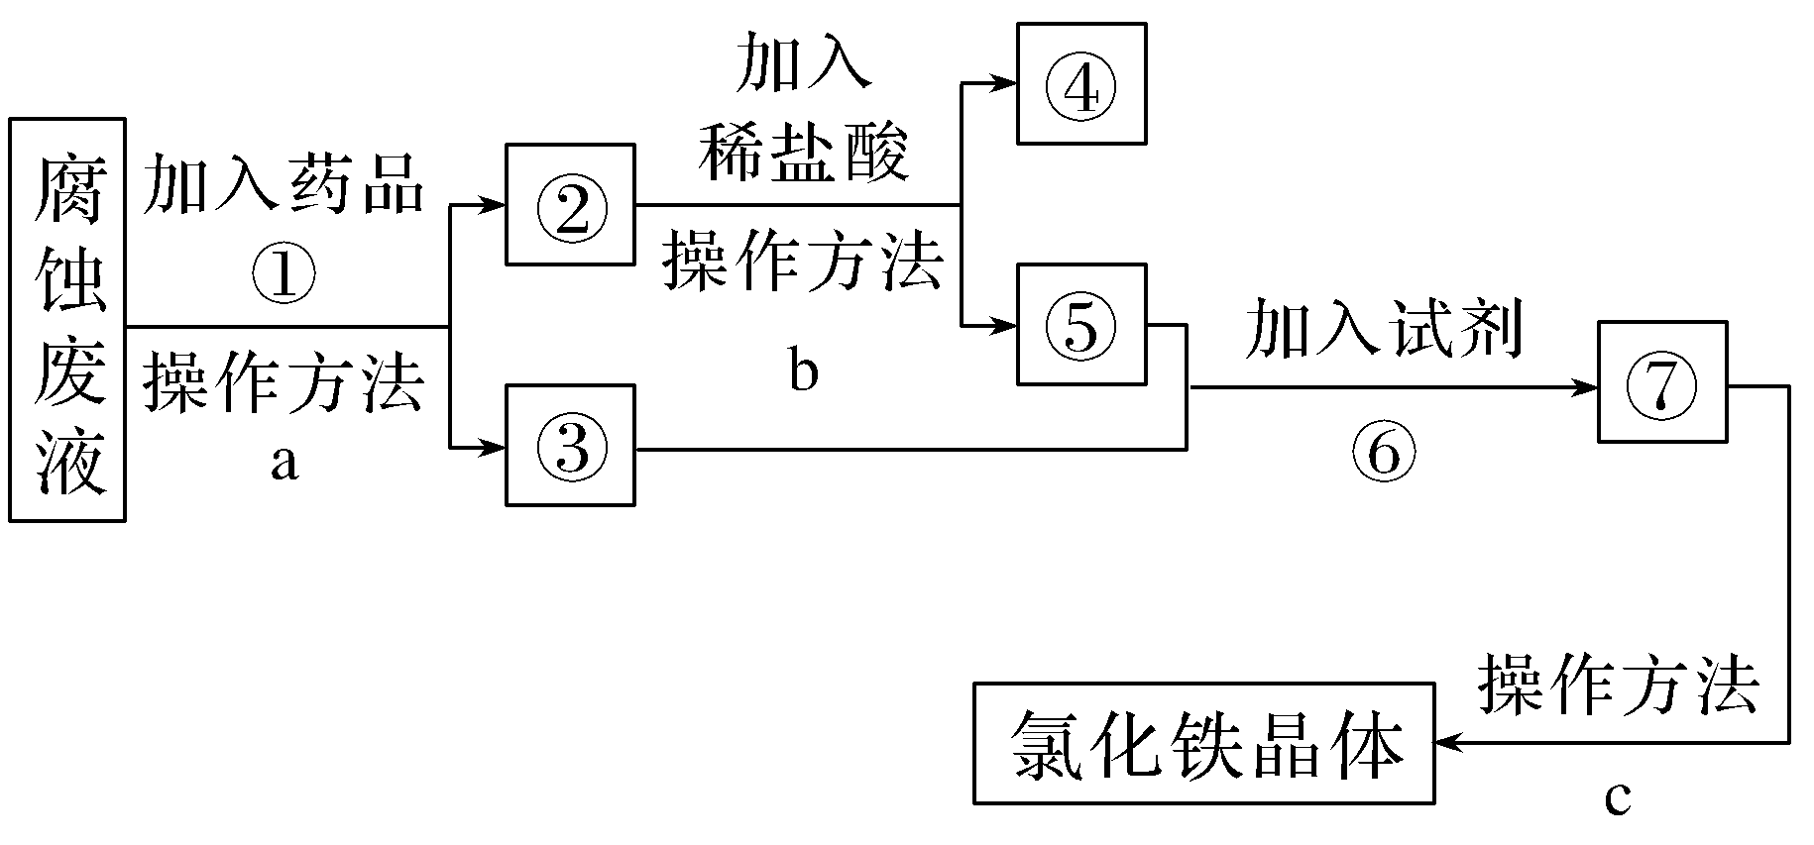
Ⅱ.回收废液
(3)一种从腐蚀废液回收金属铜并获得氯化铁晶体的工艺流程如下。请根据流程，回答下列问题。(提示：为充分除去杂质，所加试剂均为过量)

Slide 67
ⅰ.腐蚀废液中加入药品①后，发生反应的离子方程式为________________________________________________________________。
ⅱ.④所代表的物质是________(用化学式表示)。
ⅲ.操作方法a、b、c中是过滤的是________(填序号)。
ⅳ.若取2 mL溶液⑤加入试管中，然后滴加氢氧化钠溶液，产生白色沉淀，________________________________(补全实验现象)，此过程涉及氧化还原反应的化学方程式是________________________________________。
ⅴ.试剂⑥是Cl₂时，发生反应的化学方程式是________________________。
2Fe^{3＋}＋Fe===3Fe^{2＋}、Fe＋Cu^{2＋}===Cu＋Fe^{2＋}
Cu
ab
迅速变为灰绿色，最后变为红褐色
4Fe(OH)₂＋O₂＋2H₂O===4Fe(OH)₃
2FeCl₂＋Cl₂===2FeCl₃

Slide 68
解析 Ⅱ.(3)ⅰ.腐蚀废液中加入药品铁后，铁离子、铜离子被还原，发生反应的离子方程式为2Fe^{3＋}＋Fe===3Fe^{2＋}(若溶液中有Fe^{3＋}剩余)、Fe＋Cu^{2＋}===Cu＋Fe^{2＋}。ⅱ.根据以上分析可知④所代表的物质是铜，化学式为Cu。ⅲ.根据以上分析可知操作方法a、b、c中是过滤的是ab。ⅳ.若取2 mL氯化亚铁溶液加入试管中，然后滴加氢氧化钠溶液，产生白色沉淀，迅速变为灰绿色，最后变为红褐色，此过程涉及氧化还原反应的化学方程式是4Fe(OH)₂＋O₂＋2H₂O===4Fe(OH)₃。ⅴ.试剂⑥是Cl₂时，亚铁离子被氧化，发生反应的化学方程式是2FeCl₂＋Cl₂===2FeCl₃。

Slide 69
B级 素养培优练
13.(2023·北京五中高一阶段检测)用FeCl₃溶液腐蚀印刷电路板上的铜，所得的溶液中加入铁粉。对加入铁粉充分反应后的溶液分析合理的是( )
C
A.若溶液中有Fe^{2＋}，则一定有Cu析出
B.若溶液中有Cu^{2＋}，则一定没有固体析出
C.若有固体存在，则溶液中一定有Fe^{2＋}
D.若无固体剩余，则溶液中一定有Fe^{3＋}

Slide 70
解析 用FeCl₃溶液腐蚀印刷电路板上的铜，发生反应2FeCl₃＋Cu===2FeCl₂＋CuCl₂，所得的溶液中一定含有氯化亚铁、氯化铜，加入铁粉，若有Fe^{3＋}剩余，铁粉先与Fe^{3＋}发生反应2Fe^{3＋}＋Fe===3Fe^{2＋}，若此反应完成后铁粉无剩余，则不能发生Cu^{2＋}＋Fe===Fe^{2＋}＋Cu，由此可知，溶液中一定有Fe^{2＋}，但是不一定有Cu析出，故A错误；若溶液中有Cu^{2＋}，可能是加入的铁量不足，铁粉可能置换出一部分铜，剩余一部分Cu^{2＋}，故可能有固体析出，故B错误；若有固体存在，固体中一定有铜，可能有铁，溶液中一定有Fe^{2＋}，故C正确；无固体剩余，说明铜全部以铜离子形式存在，加入的铁粉完全反应，溶液中一定含有Fe^{2＋}，但是不一定含有Fe^{3＋}，故D错误。

Slide 71
14.(2022·荆州高一期末) K₂FeO₄具有强氧化性，酸性条件下，其氧化性强于Cl₂、KMnO₄，其制备的流程如下：

Slide 72
C

Slide 74
15.(2023·洛阳高一期末联考)某班同学用如下实验探究Fe^{2＋}、Fe^{3＋}的性质。回答下列问题：
(1)分别取一定量硫酸铁、硫酸亚铁固体，均配制成100 mL 0.1 mol·L^{－1}的溶液。在配制FeSO₄溶液时需加入少量铁屑，其目的是____________________。
(2)甲组同学取2 mL FeSO₄溶液，加入几滴氯水，再加入1滴KSCN溶液，溶液变红，说明Cl₂可将Fe^{2＋}氧化。FeSO₄溶液与氯水反应的离子方程式为_____________________________。
防止Fe^{2＋}被氧化
2Fe^{2＋}＋Cl₂===2Fe^{3＋}＋2Cl－

Slide 75
解析 (1)铁和硫酸铁反应生成硫酸亚铁，在FeSO₄溶液中需加入少量铁屑，发生反应2Fe^{3＋}＋Fe===3Fe^{2＋}，其目的是防止硫酸亚铁被氧化。(2)氯气具有氧化性，能将硫酸亚铁氧化为硫酸铁，反应的离子方程式为2Fe^{2＋}＋Cl₂===2Fe^{3＋}＋2Cl－。

Slide 76
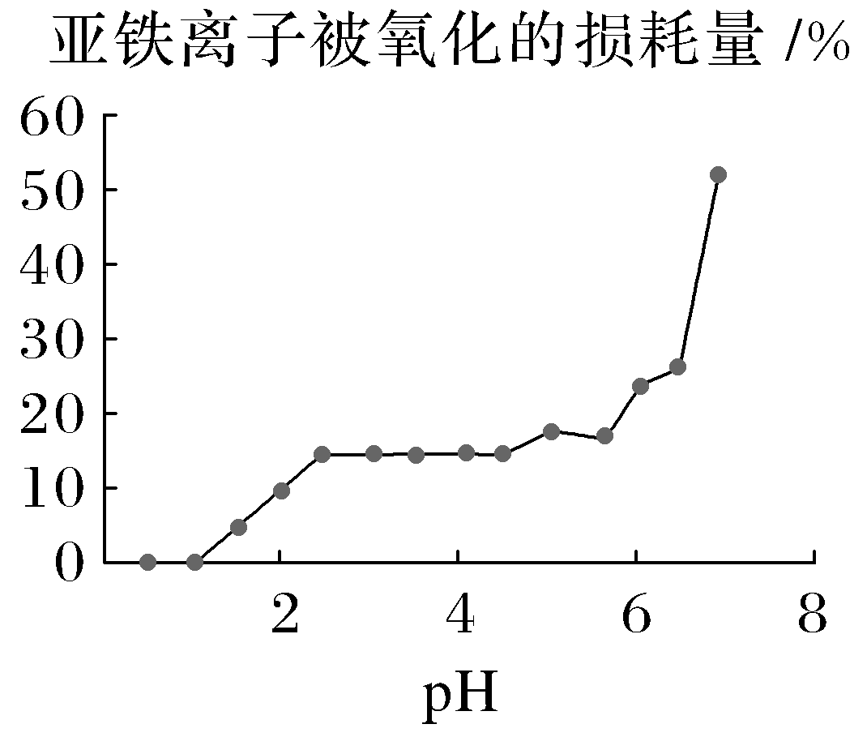
(3)乙组同学认为甲组的实验不够严谨，该组同学在2 mL FeSO₄溶液中先加入0.5 mL煤油，再于液面下依次加入几滴氯水和1滴KSCN溶液，溶液变红，煤油的作用是__________________________________。
(4)丙组同学研究pH对FeSO₄稳定性的影响，得到如图所示结果，增强Fe^{2＋}稳定性的措施为______________________________________(写出一条即可)。
隔绝空气(防止O₂将Fe^{2＋}氧化)
增强溶液的酸性(或降低溶液的pH等)

Slide 77
解析 (3)煤油不溶于水，密度比水小，分层后可以使溶液与空气隔离，排除氧气对实验的影响。(4)根据图像分析可知，pH越小，亚铁离子越不容易被氧化损耗，所以增强Fe^{2＋}稳定性的措施为增强溶液的酸性(或降低溶液的pH等)。

Slide 78
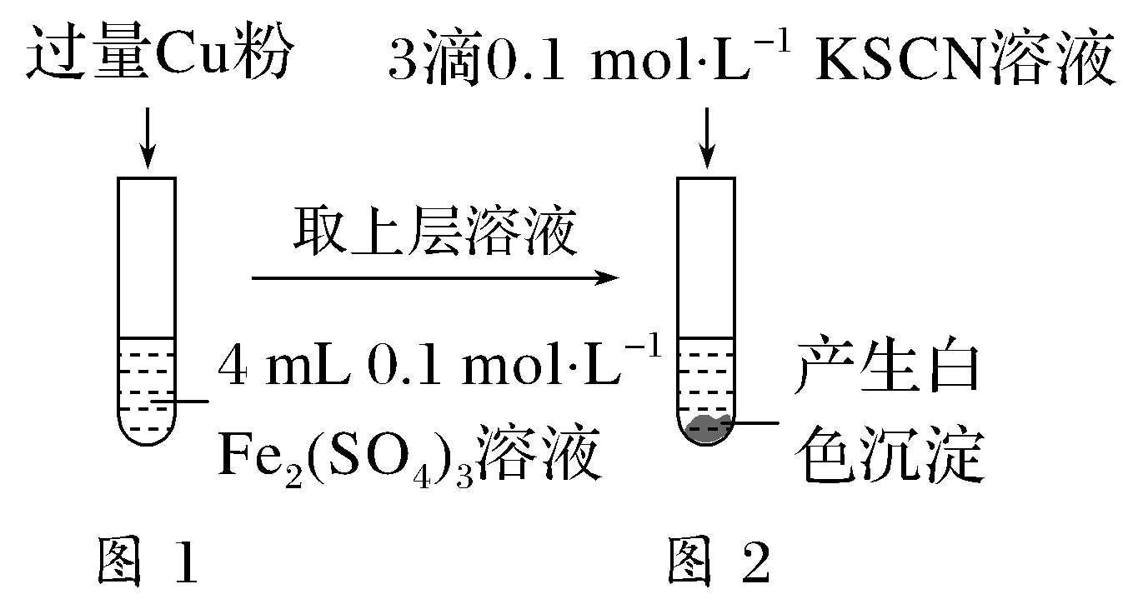
(5)丁组同学为了探究Fe₂(SO₄)₃与Cu的反应，做了如图所示实验：
①Fe^{3＋}与Cu反应的离子方程式为___________________________________。
②为了探究白色沉淀产生的原因，同学们查阅资料得知：
ⅰ.CuSCN是难溶于水的白色固体；
ⅱ.SCN－ 的化学性质与I－相似；
ⅲ.2Cu^{2＋}＋4I－===2CuI↓＋I₂。
2Fe^{3＋}＋Cu===2Fe^{2＋}＋Cu^{2＋}

Slide 79
填写实验方案：
实验方案 | 现象
步骤1：取4 mL 0.2 mol·L^{－1}的FeSO₄溶液，向其中滴加3滴0.1 mol·L^{－1}的KSCN溶液 | 无明显现象
步骤2：取4 mL________mol·L^{－1}的CuSO₄溶液，向其中滴加3滴0.1 mol·L^{－1}的KSCN溶液 | 产生白色沉淀
0.1
Cu^{2＋}与SCN－反应的离子方程式为__________________________________。
2Cu^{2＋}＋4SCN－===2CuSCN＋(SCN)₂

Slide 80
解析 (5)①硫酸铁与Cu粉反应生成硫酸亚铁和硫酸铜，其离子方程式为2Fe^{3＋}＋Cu===2Fe^{2＋}＋Cu^{2＋}。②由反应2Fe^{3＋}＋Cu===2Fe^{2＋}＋Cu^{2＋}可知，图1得到的溶液中Fe^{2＋}为0.2 mol·L^{－1}，Cu^{2＋}为0.1 mol·L^{－1}，分别取4 mL 0.2 mol·L^{－1}的FeSO₄溶液和4 mL 0.1 mol·L^{－1}的CuSO₄溶液，滴加3滴0.1 mol·L^{－1}的KSCN溶液，观察实验现象，前者无明显现象，后者有白色沉淀生成，又由SCN－的化学性质与I－相似可知，该离子反应方程式为：2Cu^{2＋}＋4SCN－===2CuSCN＋(SCN)₂。

Slide 81
本讲内容结束
Thanks！

